Slide 1






terziario friuli venezia giulia | febbraio 2017
osservatorio trimestrale sull’andamento delle imprese del terziario del friuli venezia giulia
rapporto di ricerca – quarto trimestre 2016
udine, 16 febbraio 2017 (14292fv01)

Slide 2

Le tematiche affrontate
demografia imprese
fiducia
congiuntura
osservatorio sul credito
formazione
e.commerce
metodo

Slide 3
demografia imprese

Slide 4
iscrizioni ITALIA 2016 | in italia nell’arco del 2016 sono nate 363.488 nuove imprese: 282.922 imprese del terziario, 80.566 imprese degli altri settori di attività economica…
Nuove imprese nate in Italia
293.403
296.177
282.922
terziario
altri settori di attività economica
92.097
78.302
80.566
valori assoluti
Fonte: elaborazione Format Research su dati Infocamere (Movimprese). Altri settori di attività economica: manifattura, costruzioni, agricoltura.

Slide 5
cessazioni ITALIA 2016 | in italia nell’arco del 2016 sono cessate 322.134 imprese: 214.549 imprese del terziario, 107.585 imprese degli altri settori di attività economica…
Imprese cessate in Italia
valori assoluti
terziario
237.035
214.549
206.194
altri settori di attività economica
120.334
89.028
107.585
Fonte: elaborazione Format Research su dati Infocamere (Movimprese). Altri settori di attività economica: manifattura, costruzioni, agricoltura.

Slide 6
saldo tra iscritte e cessate ITALIA 2016 | in italia, nel 2016, si è registrato un saldo positivo tra nuove iscrizioni e cessazioni: +41.354 imprese (+68.373 del terziario, -27.019 degli altri settori)…
VARIAZIONE ‘16 su ‘15
Imprese ITALIA: +0,7%
Saldo tra imprese iscritte e imprese cessate in Italia
+89.983
terziario
+68.373
+56.368
+3.069
-27.019
altri settori di attività economica
-42.032
valori assoluti
Fonte: elaborazione Format Research su dati Infocamere (Movimprese). Altri settori di attività economica: manifattura, costruzioni, agricoltura.

Slide 7
iscrizioni FVG 2016 | in friuli venezia giulia nell’arco del 2016 sono nate 5.264 nuove imprese: 3.952 imprese del terziario, 1.312 imprese degli altri settori di attività economica…
Nuove Imprese nate in Friuli Venezia Giulia
3.952
terziario
2.503
2.358
altri settori di attività
1.312
valori assoluti
Valori assoluti (numerosità di unità locali). Fonte: elaborazione Format Research su dati Infocamere (Movimprese). Altri settori di attività economica: manifattura, costruzioni, agricoltura.

Slide 8
cessazioni FVG 2016 | in friuli venezia giulia nell’arco del 2016, sono cessate 6.073 imprese: 3.797 imprese del terziario, 2.276 imprese degli altri settori di attività economica…
Imprese cessate in Friuli Venezia Giulia
terziario
3.797
3.258
2.916
altri settori di attività
2.276
valori assoluti
Valori assoluti (numerosità di unità locali). Fonte: elaborazione Format Research su dati Infocamere (Movimprese). Altri settori di attività economica: manifattura, costruzioni, agricoltura.

Slide 9
saldo tra iscritte e cessate FVG 2016 | in friuli venezia giulia, nel 2016, si è registrato un saldo negativo tra nuove iscrizioni e cessazioni: -809 imprese (+155 del terziario, -964 degli altri settori)… LA VARIAZIONE NEGATIVA È DOVUTA SOLO ALLE IMPRESE DELLA MANIFATTURA E DELLE COSTRUZIONI…
Saldo tra imprese iscritte e imprese cessate in Friuli Venezia Giulia
La variazione delle sole imprese del terziario è POSITIVA
+155
-558
terziario
-755
-964
VARIAZIONE ‘16 su ‘15
Imprese FVG:
-0,3%
altri settori di attività economica
Valori assoluti (numerosità di unità locali). Fonte: elaborazione Format Research su dati Infocamere (Movimprese). Altri settori di attività economica: manifattura, costruzioni, agricoltura.

Slide 10
saldo tra iscritte e cessate | il saldo tra iscritte e cessate nelle province del friuli venezia giulia…
Saldo tra imprese iscritte e imprese cessate nel Friuli Venezia Giulia e nelle province (Gorizia, Pordenone, Trieste, Udine)
Saldo al 31 dicembre 2016
Valori assoluti (numerosità di unità locali). Fonte: elaborazione Format Research su dati Infocamere (Movimprese). Altri settori di attività economica: manifattura, costruzioni, agricoltura.

Slide 11
fiducia

Slide 12
clima di fiducia | MIGLIORA il CLIMA DI FIDUCIA delle imprese del terziario del FVG... l’outlook per il 2017 lascia presagire un ulteriore leggero incremento…
A suo giudizio la situazione economica generale dell’Italia, a prescindere dalla situazione della Sua impresa e del suo settore, negli ultimi tre mesi, rispetto ai tre mesi precedenti, è…?
Aggiornamento
IV trim 2016
Previsione
I trim 2017
espansione
contrazione
In rosso è riportata la previsione relativa al trimestre successivo
Base campione: 1.536 casi. I valori sono costituiti da percentuali di imprese rispondenti. Saldo = (% migliore) + ((% uguale) / 2). Campo di variazione: tra +100% (nell’ipotesi in cui il totale degli intervistati campione esprimesse un’opinione di miglioramento) e 0% (nell’ipotesi in cui il totale degli intervistati campione esprimesse un’opinione di peggioramento). I dati sono riportati all’universo.

Slide 13
clima di fiducia | la situazione economica a livello nazionale…
(analisi per provincia, settore, dimensione)
Provincia
Settore di attività
x =43,5
Dimensione
Previsione I trim 2017
36,0
44,0
40,1
45,0

Slide 14
clima di fiducia | il sentiment delle imprese conferma una SOSTANZIALE INVARIANZA (TENDENTE AL MIGLIORAMENTO) per quel che riguarda L’ANDAMENTO DELLA PROPRIA ATTIVITÀ…
Come giudica l’andamento economico generale della Sua impresa negli ultimi tre mesi, rispetto ai tre mesi precedenti…?
Aggiornamento
IV trim 2016
Previsione
I trim 2017
espansione
contrazione
In rosso è riportata la previsione relativa al trimestre successivo
Base campione: 1.536 casi. I valori sono costituiti da percentuali di imprese rispondenti. Saldo = (% migliore) + ((% uguale) / 2). Campo di variazione: tra +100% (nell’ipotesi in cui il totale degli intervistati campione esprimesse un’opinione di miglioramento) e 0% (nell’ipotesi in cui il totale degli intervistati campione esprimesse un’opinione di peggioramento). I dati sono riportati all’universo.

Slide 15
clima di fiducia | la situazione economica della propria impresa...
(analisi per provincia, settore, dimensione)
Provincia
Settore di attività
x = 45,7
Dimensione
Previsione I trim 2017
37,1
49,8
51,1
51,4

Slide 16
congiuntura

Slide 17
andamento congiunturale | ancora prudenza circa il LIVELLO DEI RICAVI, giudicato STABILE a fine 2016… l’analisi tendenziale mostra in ogni caso una ripresa dell’indicatore (2016 su 2015)…
Tenuto conto dei fattori stagionali, nel trimestre considerato, i ricavi della Sua impresa rispetto al trimestre precedente sono …?
Aggiornamento
IV trim 2016
Previsione
I trim 2017
espansione
contrazione
In rosso è riportata la previsione relativa al trimestre successivo
Base campione: 1.536 casi. I valori sono costituiti da percentuali di imprese rispondenti. Saldo = (% migliore) + ((% uguale) / 2). Campo di variazione: tra +100% (nell’ipotesi in cui il totale degli intervistati campione esprimesse un’opinione di miglioramento) e 0% (nell’ipotesi in cui il totale degli intervistati campione esprimesse un’opinione di peggioramento). I dati sono riportati all’universo.

Slide 18
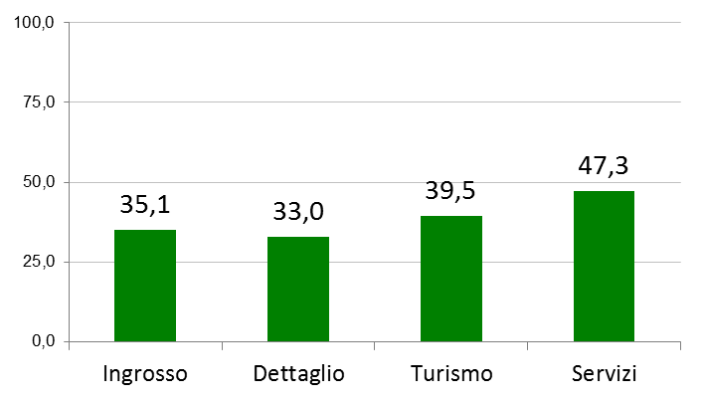
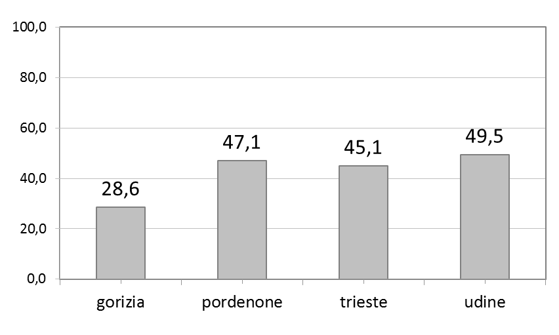
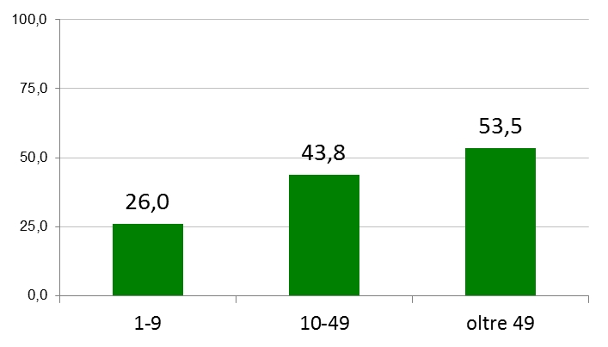
andamento congiunturale | andamento dei ricavi…
(analisi per provincia, settore, dimensione)
Provincia
Settore di attività
x = 40,0
Dimensione
Previsione I trim 2017
29,0
47,4
45,6
50,0

Slide 19
consumi | la spesa delle famiglie sul territorio economico risulta cresciuta del +0,2% a seguito dell’andamento particolarmente vivace della componente di beni durevoli… è aumentata in termini tendenziali dell’1,2%...
Serie storica dei consumi dal gennaio 2009 ad oggi
In termini congiunturali:
+0,6% beni semidurevoli
+0,1% servizi
+0,2% beni non durevoli
328.520
315.673
milioni di euro
Fonte: Istat, Conti Nazionali
Consumi - Valori concatenati [milioni di euro - anno di riferimento 2005]. Dati destagionalizzati e corretti per gli effetti di calendario. Eventuali lievi discrepanze tra i valori qui riportati e quelli contenuti nelle stime preliminari sono attribuibili ad arrotondamenti e revisioni.

Slide 20
consumi natalizi | RISULTATI IN CHIAROSCURO per gli esercizi commerciali nelle FESTIVITÀ NATALIZIE 2016… il 48% degli operatori denuncia un calo dei ricavi rispetto allo scorso anno… il 52% un aumento o comunque una stabilità…
Pensando ai ricavi della Sua attività con riferimento al periodo delle festività natalizie 2016, Lei direbbe che, rispetto al Natale 2015, sono…?
Tra gli esercenti che hanno ravvisato un miglioramento o comunque una stabilità dei ricavi, il 72% ha registrato un aumento del numero di accessi in negozio e il 13% un incremento della spesa media.
Fonte: Format Research, Osservatorio Credito Confcommercio FVG.

Slide 21




consumi natalizi | in media, la PRESENZA DEI MERCATINI NATALIZI ha contribuito ad un incremento di circa il +2% DEGLI ACCESSI IN NEGOZIO…
Più nel dettaglio, l’aumento del numero di clienti che hanno effettuato acquisti presso il Suo esercizio è riconducibile alla presenza dei cosiddetti mercatini natalizi?
È riportato l’aumento del numero dei clienti dovuto alla presenza dei mercatini
Provincia di Udine
Provincia di Pordenone
Aumento medio
Aumento medio
+2,1%
+1,8%
Provincia di Trieste
Provincia di Gorizia
Aumento medio
Aumento medio
+2,3%
+1,4%
Fonte: Format Research, Osservatorio Credito Confcommercio FVG.

Slide 22




consumi natalizi | prevalentemente ITALIANA E STORICA LA CLIENTELA che ha effettuato acquisti presso gli esercizi commerciali del FVG durante il periodo natalizio…
Facendo uguale a 100 il totale della clientela che ha acquistato almeno un articolo presso il Suo esercizio in occasione delle festività natalizie 2016, questa è costituita da…
Clientela italiana
Clientela straniera
70,0
30,0
Clientela storica
Nuova clientela
76,6
23,4
Fonte: Format Research, Osservatorio Credito Confcommercio FVG.

Slide 23
andamento congiunturale | SOSTANZIALMENTE STABILE NEL TRIMESTRE l’indicatore relativo all’ANDAMENTO DELL’OCCUPAZIONE, la cui dinamica risente comunque del ridimensionamento degli sgravi legati al jobs act…
Nel trimestre considerato, l’occupazione complessiva della Sua impresa, ovvero il numero degli addetti, rispetto al trimestre precedente, è …?
Aggiornamento
IV trim 2016
Previsione
I trim 2017
espansione
contrazione
In rosso è riportata la previsione relativa al trimestre successivo
Base campione: 1.536 casi. I valori sono costituiti da percentuali di imprese rispondenti. Saldo = (% migliore) + ((% uguale) / 2). Campo di variazione: tra +100% (nell’ipotesi in cui il totale degli intervistati campione esprimesse un’opinione di miglioramento) e 0% (nell’ipotesi in cui il totale degli intervistati campione esprimesse un’opinione di peggioramento). I dati sono riportati all’universo.

Slide 24
tasso di occupazione | nell’arco del 2016 si è registrato un AUMENTO DEL TASSO DI OCCUPAZIONE IN FVG, che si conferma AL DI SOPRA DELLA MEDIA NAZIONALE…
Serie storica del tasso di occupazione dal 2010 al 2016
FVG
64,6
64,5
64,2
57,3
Italia
56,6
56,5
val %
Fonte: Elaborazioni Format Research su dati «Istat, Occupati e disoccupati, Gennaio 2017»
Il tasso di occupazione è il rapporto tra gli occupati (persone occupate dai 15 ai 64 anni) e la popolazione. I dati sono destagionalizzati.

Slide 25
tasso di disoccupazione | …allo stesso tempo, si registra una LIEVISSIMA CRESCITA DEL TASSO DI DISOCCUPAZIONE, pur confermando il MIGLIOR POSIZIONAMENTO DELLA REGIONE rispetto alla media nazionale…
Serie storica del tasso di disoccupazione dal 2010 al 2016
Italia
12,0
11,8
9,0
7,4
6,3
7,2
FVG
val %
Fonte: Elaborazioni Format Research su dati «Istat, Occupati e disoccupati, Gennaio 2017»
Il tasso di disoccupazione è il rapporto tra i disoccupati (persone non occupate tra i 15 e i 74 anni) e le corrispondenti forze di lavoro. I dati sono destagionalizzati.

Slide 26
tasso di inattività | …la lieve crescita del tasso di disoccupazione è un fatto positivo se si considera il CALO DEGLI INATTIVI: È AUMENTATA LA QUOTA DI PERSONE ALLA RICERCA DI UN LAVORO (un «inattivo» diventa «disoccupato»)…
Serie storica del tasso di inattività dal 2010 al 2016
Italia
37,8
35,0
34,8
FVG
31,4
30,4
30,1
Se aumentano i disoccupati e contemporaneamente diminuiscono gli inattivi significa che è cresciuto il numero di persone alla ricerca di un lavoro
val %
Fonte: Elaborazioni Format Research su dati «Istat, Occupati e disoccupati, Gennaio 2017»
Il tasso di inattività è il rapporto tra gli inattivi e la popolazione di riferimento. La somma del tasso di inattività e del tasso di attività è pari al 100%. I dati sono destagionalizzati.

Slide 27
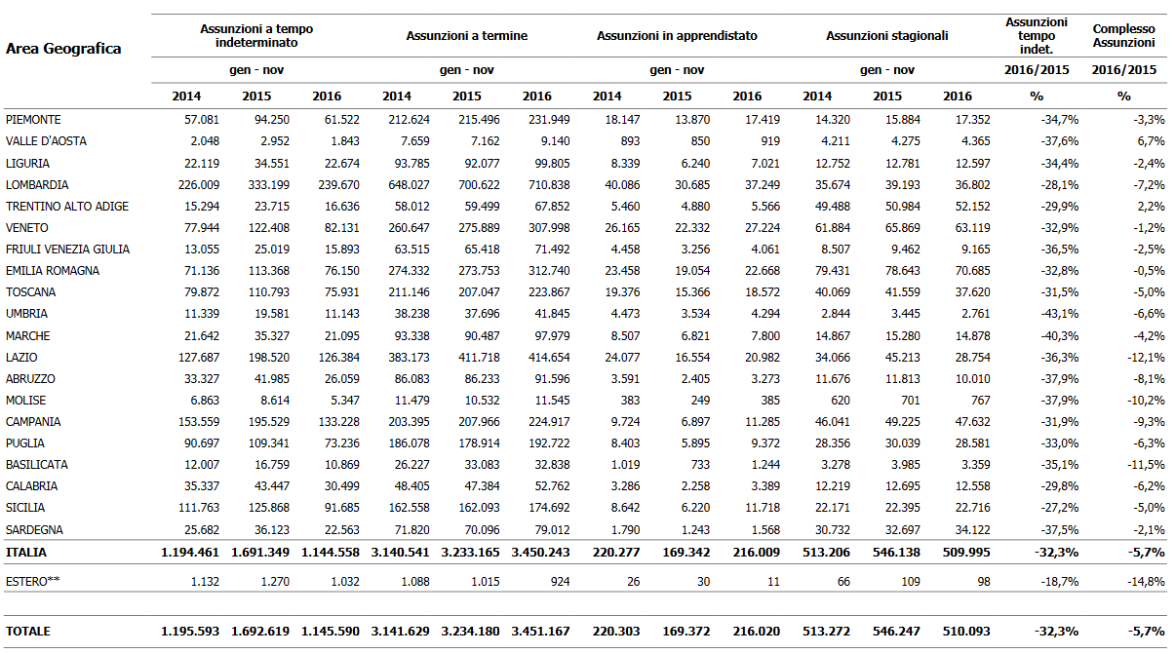
nuove assunzioni | la CRESCITA DELL’OCCUPAZIONE nel 2016 in FVG è stata trainata dalle ASSUNZIONI A TERMINE E IN APPRENDISTATO… IN CALO LE ASSUNZIONI A TEMPO INDETERMINATO (-36,5% in un anno, flessione più forte rispetto al -32,3% registrato a livello nazionale)…
Nuovi rapporti di lavoro attivati nel 2016 e confronto con i due anni precedenti
La variazione delle assunzioni a tempo indeterminato 2016 su 2014 in FVG è comunque positiva (+2.838 unità)
Fonte: Inps, Rapporto sul precariato 2016.

Slide 28
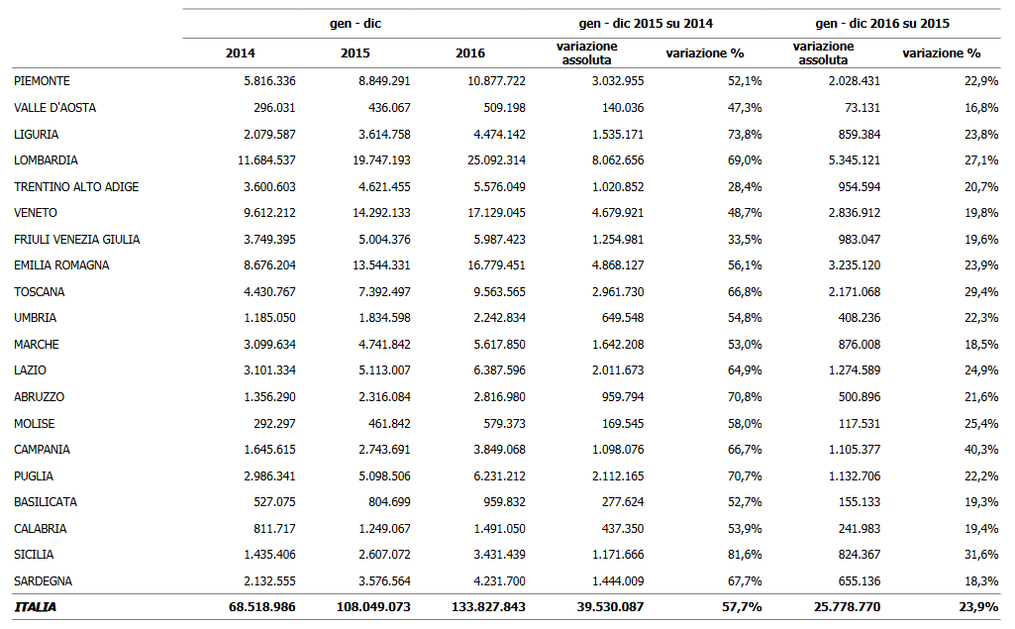
utilizzo dei vocuher | nel 2016 risulta IN CRESCITA RISPETTO ALL’ANNO PRECEDENTE IL NUMERO DEI VOUCHER VENDUTI IN FVG (+19,6%)… si tratta di un incremento meno forte rispetto a quello nazionale (+23,9%)… in entrambi i casi, l’aumento è più contenuto di quelli degli anni precedenti (superiori al 30%)…
Voucher valore nominale € 10 venduti nei mesi da gennaio a dicembre del 2014, 2015, 2016
Fonte: Inps, Rapporto sul precariato 2016.

Slide 29
andamento congiunturale | il miglioramento dei prezzi praticati dai fornitori nel 2016 sembra coincidere con il RITORNO IN UN’AREA DI DEFLAZIONE, da cui è prevista l’uscita nei primi mesi dell’anno (i prezzi tornano a salire)…
I prezzi praticati alla Sua impresa dai suoi fornitori, negli ultimi tre mesi, rispetto al trimestre precedente, sono …?
Aggiornamento
IV trim 2016
Previsione
I trim 2017
espansione
contrazione
In rosso è riportata la previsione relativa al trimestre successivo
Base campione: 1.536 casi. I valori sono costituiti da percentuali di imprese rispondenti. Saldo = (% migliore) + ((% uguale) / 2). Campo di variazione: tra +100% (nell’ipotesi in cui il totale degli intervistati campione esprimesse un’opinione di miglioramento) e 0% (nell’ipotesi in cui il totale degli intervistati campione esprimesse un’opinione di peggioramento). I dati sono riportati all’universo.

Slide 30
andamento congiunturale | ANCORA IN MIGLIORAMENTO I TEMPI DI PAGAMENTO da parte dei clienti delle imprese del terziario del FVG, evidenza che oramai si registra da oltre un anno…
Il ritardo nei tempi di pagamento da parte dei clienti della Sua impresa, negli ultimi tre mesi, rispetto ai tre mesi precedenti, è …?
Aggiornamento
IV trim 2016
Previsione
I trim 2017
espansione
contrazione
In rosso è riportata la previsione relativa al trimestre successivo
Base campione: 1.536 casi. I valori sono costituiti da percentuali di imprese rispondenti. Saldo = (% migliore) + ((% uguale) / 2). Campo di variazione: tra +100% (nell’ipotesi in cui il totale degli intervistati campione esprimesse un’opinione di miglioramento) e 0% (nell’ipotesi in cui il totale degli intervistati campione esprimesse un’opinione di peggioramento). I dati sono riportati all’universo.

Slide 31
fabbisogno finanziario | SI INTENSIFICA NELL’AREA DI ESPANSIONE l’indicatore relativo al FABBISOGNO FINANZIARIO delle imprese del terziario del FVG…
La capacità di fare fronte al fabbisogno finanziario della Sua impresa, ovvero la situazione della liquidità, negli ultimi tre mesi, rispetto ai tre mesi precedenti, è…?
Aggiornamento
IV trim 2016
Previsione
I trim 2017
espansione
contrazione
In rosso è riportata la previsione relativa al trimestre successivo
Base campione: 1.536 casi. I valori sono costituiti da percentuali di imprese rispondenti. Saldo = (% migliore) + ((% uguale) / 2). Campo di variazione: tra +100% (nell’ipotesi in cui il totale degli intervistati campione esprimesse un’opinione di miglioramento) e 0% (nell’ipotesi in cui il totale degli intervistati campione esprimesse un’opinione di peggioramento). I dati sono riportati all’universo.

Slide 32
osservatorio sul credito

Slide 33
osservatorio sul credito | stazionaria la quota di imprese del FVG che fa domanda di credito… STABILE ANCHE LA SITUAZIONE SUL LATO DELL’OFFERTA…
Esito della domanda di credito nel corso dei trimestri (FRIULI VENEZIA GIULIA)
Percentuali di imprese che hanno chiesto credito al sistema bancario nel corso dei trimestri
28,4
28,5
Stabilità e/o allentamento
47,0
47,1
Esito della domanda di credito nel IV trimestre 2016
34,5
34,3
Irrigidimento
Base campione: Terziario Friuli Venezia Giulia. Percentuali ricalcolate facendo =100,0 le imprese che nei trimestri considerati hanno chiesto un fido o un finanziamento, o hanno chiesto di rinegoziare un fido o un finanziamento esistente. (Irrigidimento = richiesta accolta con ammontare inferiore + richiesta non accolta). Testo originale della domanda: A prescindere dalle motivazioni e dalla forma tecnica, la Sua impresa ha chiesto un fido o un finanziamento, o ha chiesto di rinegoziare un fido o un finanziamento esistente, ad una delle banche con la quale intrattiene rapporti negli ultimi tre mesi? Sì ha fatto richiesta ed è stata accolta con un ammontare pari o superiore a quello richiesto; Sì ha fatto richiesta ed è stata accolta con un ammontare inferiore a quello richiesto; Sì ha fatto richiesta ma non è stata accolta; Sì ha fatto richiesta, è in attesa di conoscere l’esito e non è intenzionata a rifarla nel prossimo trimestre; Sì, ha fatto richiesta, è in attesa di conoscere l’esito ed è intenzionata a formalizzarla nel prossimo trimestre; No non ha fatto richiesta. I dati sono riportati all’universo.

Slide 34
osservatorio sul credito | …domanda e offerta di credito
(imprese di gorizia)
Esito della domanda di credito nel corso dei trimestri (GORIZIA)
Percentuali di imprese che hanno chiesto credito al sistema bancario nel corso dei trimestri
25,3
25,5
Stabilità e/o allentamento
Esito della domanda di credito nel IV trimestre 2016
40,0
40,5
36,6
36,5
Irrigidimento
Base campione: Terziario Gorizia. Percentuali ricalcolate facendo =100,0 le imprese che nei trimestri considerati hanno chiesto un fido o un finanziamento, o hanno chiesto di rinegoziare un fido o un finanziamento esistente. (Irrigidimento = richiesta accolta con ammontare inferiore + richiesta non accolta). Testo originale della domanda: A prescindere dalle motivazioni e dalla forma tecnica, la Sua impresa ha chiesto un fido o un finanziamento, o ha chiesto di rinegoziare un fido o un finanziamento esistente, ad una delle banche con la quale intrattiene rapporti negli ultimi tre mesi? Sì ha fatto richiesta ed è stata accolta con un ammontare pari o superiore a quello richiesto; Sì ha fatto richiesta ed è stata accolta con un ammontare inferiore a quello richiesto; Sì ha fatto richiesta ma non è stata accolta; Sì ha fatto richiesta, è in attesa di conoscere l’esito e non è intenzionata a rifarla nel prossimo trimestre; Sì, ha fatto richiesta, è in attesa di conoscere l’esito ed è intenzionata a formalizzarla nel prossimo trimestre; No non ha fatto richiesta. I dati sono riportati all’universo.

Slide 35
osservatorio sul credito | …domanda e offerta di credito
(imprese di pordenone)
Esito della domanda di credito nel corso dei trimestri (PORDENONE)
Percentuali di imprese che hanno chiesto credito al sistema bancario nel corso dei trimestri
28,8
28,9
Stabilità e/o allentamento
50,3
50,5
Esito della domanda di credito nel IV trimestre 2016
34,4
34,3
Irrigidimento
Base campione: Terziario Pordenone. Percentuali ricalcolate facendo =100,0 le imprese che nei trimestri considerati hanno chiesto un fido o un finanziamento, o hanno chiesto di rinegoziare un fido o un finanziamento esistente. (Irrigidimento = richiesta accolta con ammontare inferiore + richiesta non accolta). Testo originale della domanda: A prescindere dalle motivazioni e dalla forma tecnica, la Sua impresa ha chiesto un fido o un finanziamento, o ha chiesto di rinegoziare un fido o un finanziamento esistente, ad una delle banche con la quale intrattiene rapporti negli ultimi tre mesi? Sì ha fatto richiesta ed è stata accolta con un ammontare pari o superiore a quello richiesto; Sì ha fatto richiesta ed è stata accolta con un ammontare inferiore a quello richiesto; Sì ha fatto richiesta ma non è stata accolta; Sì ha fatto richiesta, è in attesa di conoscere l’esito e non è intenzionata a rifarla nel prossimo trimestre; Sì, ha fatto richiesta, è in attesa di conoscere l’esito ed è intenzionata a formalizzarla nel prossimo trimestre; No non ha fatto richiesta. I dati sono riportati all’universo.

Slide 36
osservatorio sul credito | …domanda e offerta di credito
(imprese di trieste)
Esito della domanda di credito nel corso dei trimestri (TRIESTE)
Percentuali di imprese che hanno chiesto credito al sistema bancario nel corso dei trimestri
29,8
30,0
Stabilità e/o allentamento
50,4
50,8
Esito della domanda di credito nel IV trimestre 2016
30,5
30,0
Irrigidimento
Base campione: Terziario Trieste. Percentuali ricalcolate facendo =100,0 le imprese che nei trimestri considerati hanno chiesto un fido o un finanziamento, o hanno chiesto di rinegoziare un fido o un finanziamento esistente. (Irrigidimento = richiesta accolta con ammontare inferiore + richiesta non accolta). Testo originale della domanda: A prescindere dalle motivazioni e dalla forma tecnica, la Sua impresa ha chiesto un fido o un finanziamento, o ha chiesto di rinegoziare un fido o un finanziamento esistente, ad una delle banche con la quale intrattiene rapporti negli ultimi tre mesi? Sì ha fatto richiesta ed è stata accolta con un ammontare pari o superiore a quello richiesto; Sì ha fatto richiesta ed è stata accolta con un ammontare inferiore a quello richiesto; Sì ha fatto richiesta ma non è stata accolta; Sì ha fatto richiesta, è in attesa di conoscere l’esito e non è intenzionata a rifarla nel prossimo trimestre; Sì, ha fatto richiesta, è in attesa di conoscere l’esito ed è intenzionata a formalizzarla nel prossimo trimestre; No non ha fatto richiesta. I dati sono riportati all’universo.

Slide 37
osservatorio sul credito | …domanda e offerta di credito
(imprese di udine)
Esito della domanda di credito nel corso dei trimestri (UDINE)
Percentuali di imprese che hanno chiesto credito al sistema bancario nel corso dei trimestri
30,1
30,2
Stabilità e/o allentamento
50,0
50,1
Esito della domanda di credito nel IV trimestre 2016
31,5
31,8
Irrigidimento
Base campione: Terziario Udine. Percentuali ricalcolate facendo =100,0 le imprese che nei trimestri considerati hanno chiesto un fido o un finanziamento, o hanno chiesto di rinegoziare un fido o un finanziamento esistente. (Irrigidimento = richiesta accolta con ammontare inferiore + richiesta non accolta). Testo originale della domanda: A prescindere dalle motivazioni e dalla forma tecnica, la Sua impresa ha chiesto un fido o un finanziamento, o ha chiesto di rinegoziare un fido o un finanziamento esistente, ad una delle banche con la quale intrattiene rapporti negli ultimi tre mesi? Sì ha fatto richiesta ed è stata accolta con un ammontare pari o superiore a quello richiesto; Sì ha fatto richiesta ed è stata accolta con un ammontare inferiore a quello richiesto; Sì ha fatto richiesta ma non è stata accolta; Sì ha fatto richiesta, è in attesa di conoscere l’esito e non è intenzionata a rifarla nel prossimo trimestre; Sì, ha fatto richiesta, è in attesa di conoscere l’esito ed è intenzionata a formalizzarla nel prossimo trimestre; No non ha fatto richiesta. I dati sono riportati all’universo.

Slide 38
formazione

Slide 39







formazione | le COMPETENZE PROFESSIONALI sono un fattore decisivo in sede di assunzione di nuovo personale per oltre la metà degli imprenditori…
Generalmente, a quali dei seguenti aspetti attribuisce maggiore rilevanza in sede di assunzione di nuovo personale?
Competenze professionali
Esperienza pregressa
Incentivi per assunzioni
Reputazione e referenze
Età del candidato
Titolo di studio
Anzianità lavorativa
Il 51,7% degli imprenditori del terziario del FVG, in sede di assunzione di nuovo personale, prende in considerazione in via prioritaria le competenze professionali del candidato.
Il 38,8% attribuisce importanza all’esperienza pregressa.
Età del candidato, titolo di studio e anzianità lavorativa sembrano condizionare in modo molto meno marcato le scelte degli imprenditori.
Fonte: Format Research, Osservatorio Credito Confcommercio FVG.

Slide 40
formazione | il 77% delle imprese non ha incrementato l’organico negli ultimi 12 mesi… di queste, IL 17% NE AVREBBE AVUTO BISOGNO, ma ha rinunciato anche per la SCARSA PRESENZA DI PERSONALE QUALIFICATO sul mercato…
Negli ultimi 12 mesi, la Sua impresa ha incrementato l’organico attraverso nuove assunzioni?
Per quale motivo non ha incrementato l’organico?
(Analisi effettuata presso il 77,4% delle imprese)
83,0
«Non ne avevamo bisogno»
77
No
17,0
«Ne avevamo bisogno»
Tra coloro che avevano bisogno di incrementare l’organico, il 49% ha preferito rinunciare a causa della situazione economica dell’impresa, il 26% ha preferito rinunciare a causa della scarsa fiducia data l’instabilità generale della situazione economica, il 25% ha dovuto rinunciare a causa della scarsa presenza di personale qualificato sul mercato.
Fonte: Format Research, Osservatorio Credito Confcommercio FVG.

Slide 41


formazione | il 57% degli imprenditori considera la «FORMAZIONE» un ASPETTO CHIAVE nell’ottica di disporre di personale qualificato…
È d’accordo con l’idea che «un’adeguata formazione gioca oggi un ruolo strategico nell’individuazione di personale qualificato»?
È d’accordo
È in disaccordo
57,0
43,0
Gorizia
Pordenone
Trieste
Udine
53,0
60,1
56,0
61,4
Ingrosso
Dettaglio
Turismo
Servizi
53,0
50,0
67,2
69,3
Fonte: Format Research, Osservatorio Credito Confcommercio FVG.

Slide 42




formazione | oltre il 70% delle imprese del terziario del FVG considera la FORMAZIONE SVOLTA IN AZIENDA un’attività di PRIMARIA IMPORTANZA, prevalentemente in termini di crescita professionale per il personale…
Secondo la Sua esperienza, l’attività di formazione, se svolta in azienda, è…?
È considerata…
45,9
…un momento di crescita professionale per il personale
UTILE
72,1
17,9
…un elemento strategico per la competitività dell’impresa
8,3
…un sistema per fare «innovazione»
È considerata…
INUTILE
27,9
27,9
…un costo aggiuntivo cui l’impresa è sottoposta, che toglie tempo all’attività di produzione
Fonte: Format Research, Osservatorio Credito Confcommercio FVG.

Slide 43









formazione | FORMAZIONE per le autorizzazioni amministrative, per la sicurezza sul lavoro e corsi per lo sviluppo delle competenze personali sono i PRINCIPALI BISOGNI che confcommercio potrebbe intercettare…
Quali tra i seguenti servizi, in termini di formazione, riterrebbe utili se offerti da Confcommercio in favore della Sua impresa?
Percorsi formativi di assistenza e supporto per le autorizzazioni amministrative e gli adempimenti
36,0
Supporto per comprendere il “linguaggio” delle banche
14,7
Corsi di formazione per la sicurezza sul lavoro
27,0
Assistenza e supporto riguardo la gestione del personale
14,0
Corsi per sostegno e sviluppo delle competenze personali e della competitività
26,4
Corsi di abilitazione per l’avvio di impresa
13,3
Sistema formativo atto a fornire una “educazione finanziaria” alle imprese
18,6
Supporto per quanto riguarda la possibilità di accedere ad agevolazioni ed incentivi pubblici
10,0
Formazione in campo manageriale, analisi di mercato, creazione di opportunità di business, etc. ..
16,9
Consulenza specializzata nel commercio estero e nell’internazionalizzazione
10,0
Fonte: Format Research, Osservatorio Credito Confcommercio FVG.

Slide 44
e.commerce

Slide 45

e.commerce | il 65,6% DEGLI ITALIANI dispone di un ACCESSO AD INTERNET… tale quota sale al 69,4% IN FVG, che È LA TERZA REGIONE dopo trentino alto adige e lombardia…
Italiani che dispongono di accesso ad internet in Italia…
Nord Est
69,2%
Nord Ovest
67,9%
69,4%
ITALIA 65,6%
Centro
68,1%
Sud e Isole
61,7%
Fonte: ISTAT – Cittadini, imprese e ICT.

Slide 46

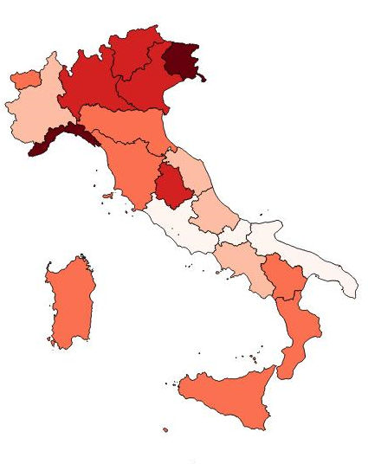
e.commerce | …IL FVG si posiziona nettamente tra le REGIONI PIÙ «AVANZATE» IN ITALIA IN FATTO DI INFRASTRUTTURE TELEMATICHE (2^ posto per diffusione di banda larga)…
Diffusione della banda larga
Il Friuli Venezia Giulia si posiziona al secondo posto tra le regioni italiane per diffusione della banda larga (mobile o fissa).
È preceduto soltanto dalla Liguria.
Ancora molto indietro Lazio, Molise e Puglia.
2^ posto
LEGENDA
Utilizzo di una scala di colore rosso.
A tonalità di rosso più scuro corrisponde una incidenza maggiore del fenomeno in quella regione.
A tonalità di rosso più chiaro corrisponde una incidenza minore del fenomeno in quella regione.
Fonte: I.Stat 2016 (Datawarehouse Istat)

Slide 47

e.commerce | …in generale, nell’arco del 2016 la QUOTA DI ITALIANI che ha avuto accesso alla rete È RISULTATA IN CRESCITA rispetto all’anno precedente…
2016
2015
Italiani che utilizzano Internet
39.211.518
mln
38.544.596
mln
Penetrazione del fenomeno (% Pop)
65,6%
63,9%
Incremento percentuale 2016 su
2015
+1,7%
incremento % degli italiani che utilizzano internet (pari a +666.922 individui)
Fonte: Internet Live Stats. Dati Elaborati da International Telecommunication Union (ITU), World Bank, and United Nations Population Division (2016)

Slide 48

e.commerce | …tuttavia, il CONFRONTO COL RESTO DELL’EUROPA ci vede ANCORA INDIETRO (l’italia è al 25^ posto per accesso a internet)…
Le famiglie che dispongono di accesso ad internet in Italia, al nel 2016, sono state il 65,6%...
La situazione è ben distante dalla top 10 dei paesi europei…
…e anche rispetto alla media dei Paesi UE (80%)…tra i quali risulta 25esima, seguita da Grecia, Romania e Bulgaria…
Fonte: Internet Live Stats. Dati Elaborati da International Telecommunication Union (ITU), World Bank, and United Nations Population Division (2016)

Slide 49
e.commerce | …in ogni caso, L’ITALIA STA RECUPERANDO TERRENO considerando che risulta NONA NELLA TOP TEN dei Paesi UE PER INCREMENTO DEGLI ACCESSI AD INTERNET…
Var. %
2016 su 2014
2016 su 2015
1
Rep. Ceca
+10,9
+3,2
2
Malta
+8,7
+2,6
3
Polonia
+8,7
+2,5
4
Estonia
+8,6
+2,5
5
Croazia
+8,2
+4,1
6
Spagna
+7,9
+2,2
7
Romania
+7,2
+2,1
8
Lituania
+7,1
+2,1
9
Italia
+5,8
+1,7
10
Bulgaria
+5,4
+1,6
Fonte: Internet Live Stats. Dati Elaborati da International Telecommunication Union (ITU), World Bank, and United Nations Population Division (2016)

Slide 50
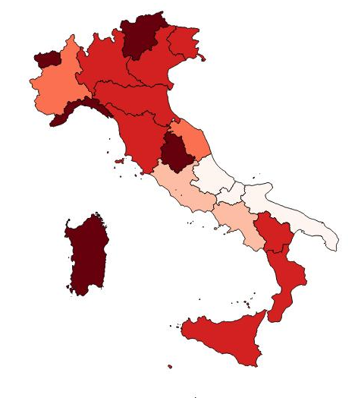
e.commerce | …sul lato imprese, la quota di quelle che accedono a internet sale a circa il 75% (TUTTI I SETTORI)... il FVG COMPARE NELLA TOP TEN tra le regioni italiane per DISPONIBILITÀ DI CONNESSIONE a internet presso le imprese…
Imprese che hanno accesso ad Internet
Il Friuli Venezia Giulia si posiziona al sesto posto tra le regioni italiane per disponibilità di connessione a internet presso le imprese. È preceduto da Valle d’Aosta, Trentino Alto Adige, Liguria, Umbria, Sardegna.
Ancora molto indietro Abruzzo, Puglia e Molise.
6^ posto
LEGENDA
Utilizzo di una scala di colore rosso.
A tonalità di rosso più scuro corrisponde una incidenza maggiore del fenomeno in quella regione.
A tonalità di rosso più chiaro corrisponde una incidenza minore del fenomeno in quella regione.
Fonte: I.Stat 2016 (Datawarehouse Istat)

Slide 51
e.commerce | il 62% delle imprese del FVG non rileva deficit infrastrutturali… ciò nonostante, esiste un 38% DI IMPRESE che PERCEPISCE UN QUALCHE GENERE DI PROBLEMATICA che suggerisce di continuare a lavorare per migliorare…
Quanto ha inciso sull’andamento economico della Sua impresa (e sulle possibilità di sviluppo) il deficit infrastrutturale dal punto di vista telematico?
Ha inciso «poco» o «per nulla»
Non ha inciso
61,6
Ha inciso
Udine
40,0
60,0
Pordenone
36,0
64,0
Ha inciso «molto» o «abbastanza»
Trieste
38,0
62,0
La percentuale calcolata su tutte le imprese (critiche e non critiche) è pari al 23,2%. In sostanza, il deficit infrastrutturale rappresenta un intralcio allo sviluppo aziendale per quasi un’impresa del terziario su quattro.
Le imprese più colpite sono quelle di medie e grandi dimensioni (oltre 49 addetti) e quelle dei servizi.
Gorizia
42,0
58,0
Fonte: Format Research, Osservatorio Credito Confcommercio FVG.

Slide 52
e.commerce | in generale, la SCARSA VELOCITÀ DELLE CONNESSIONI, unitamente ai costi elevati (di installazione e di servizio), rappresentano i fattori che più degli altri risultano in qualche modo penalizzanti…
Quali tra i seguenti aspetti ritiene più penalizzanti per la Sua impresa?
49,0
37,6
36,5
Velocità delle connessioni
Costi elevati di installazione
Costi elevati delle connessioni (servizio)
31,3
29,7
29,2
Costi di allaccio
Possibilità di disporre delle connessioni sul territorio
Costi elevati per router, firewall, etc.
28,4
23,6
20,7
Scarsa concorrenza tra operatori economici
Difficoltà nel reperire risorse umane per la consulenza
Difficoltà nel reperire risorse umane per l’assistenza
Fonte: Format Research, Osservatorio Credito Confcommercio FVG.

Slide 53
e.commerce | oltre la metà delle imprese del terziario del FVG punterebbe su AGEVOLAZIONI FISCALI DA APPLICARE SULLA DOMANDA piuttosto che sull’offerta per un maggiore sviluppo delle reti telematiche del territorio…
Lei ritiene che politiche per lo sviluppo delle reti telematiche nel Suo territorio potrebbero essere favorite da iniziative quali…?
55,2
Politiche di agevolazioni fiscali per le imprese che usufruiscono dei servizi telematici
Prevalentemente le imprese della provincia di Gorizia e Udine, di micro e piccole dimensioni, operative nel commercio all’ingrosso
Fonte: Format Research, Osservatorio Credito Confcommercio FVG.

Slide 54
e.commerce | isolando il TERZIARIO, sono POCO MENO DEL 90% le imprese del che dispongono di almeno una CONNESSIONE A INTERNET… la quota raggiunge quasi il 100% tra gli operatori più grandi e presso quelli dei servizi…
La Sua impresa dispone di una connessione a internet?
Il dettaglio per dimensione…
86,2
Micro imprese
93,5
Piccole imprese
96,2
Medie e grandi imprese
Dispongono di una connessione
(di queste, nove su dieci si basano su una connessione fissa)
Il dettaglio per settore…
92,2
Commercio Ingrosso
70,0
Commercio Dettaglio
95,0
Turismo
97,2
Servizi
Fonte: Format Research, Osservatorio Credito Confcommercio FVG.

Slide 55
e.commerce | CIRCA IL 69% DELLE IMPRESE DEL TERZIARIO FVG sono in possesso di UN PROPRIO SITO WEB… si tratta prevalentemente degli operatori più grandi e di quelli dei servizi…
La Sua impresa dispone di un sito web?
Il dettaglio per dimensione…
50,0
Micro imprese
69,9
Piccole imprese
78,7
Medie e grandi imprese
68,7
Il dettaglio per settore…
Imprese del terziario FVG in possesso di un proprio sito web
43,5
Commercio Ingrosso
35,4
Commercio Dettaglio
77,7
Turismo
86,9
Servizi
Fonte: Format Research, Osservatorio Credito Confcommercio FVG.

Slide 56
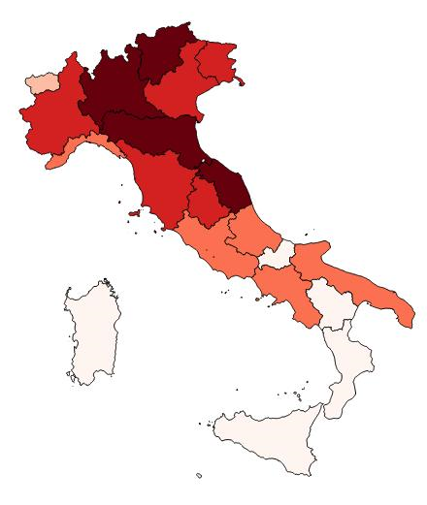
e.commerce | …in generale, IL FVG È AL SETTIMO POSTO tra le regioni italiane con riferimento alla PERCENTUALE DI IMPRESE che possiedono UN PROPRIO SITO WEB…
Imprese che possiedono un proprio sito web
Il Friuli Venezia Giulia si posiziona al settimo posto tra le regioni italiane relativamente alla quota di imprese in possesso di un sito web. È preceduto da Trentino Alto Adige, Marche, Lombardia, Emilia Romagna, Veneto, Piemonte.
Ancora molto indietro Calabria, Sardegna, Molise.
7^ posto
LEGENDA
Utilizzo di una scala di colore rosso.
A tonalità di rosso più scuro corrisponde una incidenza maggiore del fenomeno in quella regione.
A tonalità di rosso più chiaro corrisponde una incidenza minore del fenomeno in quella regione.
Fonte: I.Stat 2016 (Datawarehouse Istat)

Slide 57

e.commerce | in italia, a disporre di un proprio sito web sono circa il 67% delle imprese, di cui poco più dell’11% lo utilizza per vendere… IN FVG LA QUOTA DI OPERATORI CHE EFFETTUANO E.COMMERCE ARRIVA A TOCCARE IL 15%...
Imprese del terziario (ITALIA) con un sito web
Imprese del terziario (FVG) con un sito web
67,4
68,7
Qual è la principale funzione del sito web dell’impresa?
Qual è la principale funzione del sito web dell’impresa?
…per attività di COMMERCIO ELETTRONICO
11,4
…per attività di COMMERCIO ELETTRONICO
15,1
…solo per VETRINA
88,6
…solo per VETRINA
84,9
Fonte: Format Research, Osservatorio Credito Confcommercio FVG.

Slide 58
e.commerce | …tra le imprese del FVG che non effettuano e.commerce, IL 34% PRENDEREBBE IN CONSIDERAZIONE L’IDEA DI FARLO a fronte di un MIGLIORAMENTO DELLA SITUAZIONE DELLE INFRASTRUTTURE TELEMATICHE…
Lei ritiene che una maggiore efficienza delle infrastrutture telematiche possa spingerla a svolgere attività di e.commerce in futuro?
Analisi per provincia
34,6
Udine
35,4
Pordenone
Potrebbero svolgere attività di e.commerce in futuro
31,0
Trieste
35,8
Gorizia
Fonte: Format Research, Osservatorio Credito Confcommercio FVG.

Slide 59

e.commerce | la progressione del fenomeno dell’E.COMMERCE è evidente negli anni… rispetto al 2009, IL GIRO D’AFFARI VALE OGGI OLTRE 10 MILIARDI IN PIÙ…
Valore degli acquisti online dei consumatori italiani (serie storica 2009 – 2016)
+17%
+16%
+14%
19.342
mln €
+15%
+18%
16.611
mln €
+17%
14.374
mln €
+21%
12.648
mln €
11.002
mln €
9.347
mln €
8.012
mln €
6.631
mln €
Fonte: Osservatorio Digital Innovation del Politecnico di Milano. Osservatorio eCommerce B2c

Slide 60
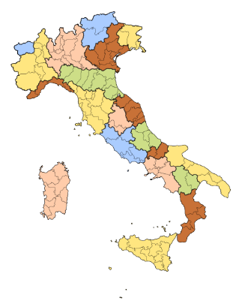

e.commerce | …negli ultimi tre mesi, circa il 29% degli internauti ha UTILIZZATO INTERNET PER EFFETTUARE ACQUISTI… IL FVG È LA SESTA REGIONE IN ITALIA (dopo veneto e piemonte)…
UTENTI* INTERNET CHE NEGLI ULTIMI 3 MESI HANNO ORDINATO/COMPRATO ONLINE PER REGIONE
Nord Ovest: 34,3%
Nord Est: 33,7%
Valle d’Aosta: 38,7%
Trentino Alto Adige: 37,3%
Lombardia: 35,4%
Friuli Venezia Giulia: 32,7%
Piemonte: 33,0%
Veneto: 35,2%
Liguria: 29,2%
Emilia Romagna: 31,3%
Centro: 28,9%
Sud: 18,8%
Toscana: 31,5%
Abruzzo: 30,7%
Lazio: 26,8%
Molise: 25,8%
Umbria: 28,1%
Campania: 14,4%
Marche: 31,7%
Puglia: 20,2%
Isole: 22,2%
Basilicata: 20,8%
Sicilia: 18,1%
Calabria: 17,6%
Sardegna: 32,5%
* per 100 persone di 15 anni e più della stessa zona che hanno usato Internet negli ultimi 3 mesi
MEDIA ITALIA: 28,7%
Fonte: ISTAT – Cittadini, imprese e ICT.

Slide 61




e.commerce | …negli ultimi tre mesi nel FVG, UN UTENTE SU DUE HA UTILIZZATO SERVIZI BANCARI ONLINE… quasi similmente sono stati utilizzati servizi a pagamento per effettuare acquisti…
FRIULI VENEZIA GIULIA –
UTENTI INTERNET CHE NEGLI ULTIMI TRE MESI HANNO UTILIZZATO INTERNET
UTENTI INTERNET CHE NEGLI ULTIMI TRE MESI HANNO ORDINATO/COMPRATO MERCI/SERVIZI ONLINE
32,7%
+4,0% rispetto al dato nazionale
58,0%
(+7,5% rispetto
al dato nazionale)
Per svolgere attività di
Utilizzo servizi bancari
50,0%
+8,7% rispetto
al dato nazionale
Utilizzo servizi di pagamento (es. paypal) per acquistare
40,2%
+5,8% rispetto
al dato nazionale
Vendita merci o servizi
(es. aste online, eBay)
13,4%
+4,1% rispetto
al dato nazionale
Operazioni finanziarie
(es. azioni, polizze, mutui)
3,7%
+1,2% rispetto
al dato nazionale
Fonte: ISTAT – Cittadini, imprese e ICT.

Slide 62
e.commerce | per le imprese del commercio al dettaglio del FVG che effettuano attività di e.commerce, IL 24% DEI RICAVI PROVIENE DAL SITO DI COMMERCIO ELETTRONICO…
Facendo uguale a 100 il totale dei ricavi della Sua impresa nel 2016, come si distribuiscono tra ricavi dal negozio fisico e ricavi dal sito di commercio elettronico…?
Provincia di Udine
Provincia di Pordenone
Ricavi provenienti dal sito di e.commerce
22%
24%
24%
Provincia di Trieste
Provincia di Gorizia
24%
25%
Fonte: Format Research, Osservatorio Credito Confcommercio FVG.

Slide 63


e.commerce | TRE IMPRESE DEL TERZIARIO SU DIECI DEL FVG utilizzano i SOCIAL NETWORK per la propria attività commerciale…
La Sua impresa utilizza i social network (Facebook, Linkedin, Twitter, etc)?
Imprese FVG che utilizzano i social network
Provincia di Udine
Provincia di Pordenone
31%
33%
30%
Provincia di Trieste
Provincia di Gorizia
31%
32%
Fonte: Format Research, Osservatorio Credito Confcommercio FVG.

Slide 64

e.commerce | QUATTRO IMPRESE DEL TERZIARIO SU CINQUE DEL FVG utilizzano i SOCIAL NETWORK per acquisire visibilità…
Qual è la finalità principale della presenza della Sua impresa sui social network?
78,8
Comunicare in modo diretto con i propri clienti
5,8
Acquisire visibilità
Incrementare le vendite presso la clientela storica
6,7
Limitarsi a fornire informazioni sui propri servizi di assistenza
2,9
La gran parte delle imprese del terziario del Friuli Venezia Giulia è presente sui Social Network con la finalità di acquisire visibilità. Le motivazioni secondarie sono legate al desiderio di incrementare le vendite presso la clientela sia storica che nuova, comunicare in modo diretto con i clienti e limitarsi a fornire informazioni sui propri servizi di assistenza.
Incentivare le vendite presso la nuova clientela
5,8
Fonte: Format Research, Osservatorio Credito Confcommercio FVG.

Slide 65
metodo | scheda tecnica della ricerca
L’Osservatorio sull’andamento delle imprese del terziario del Friuli Venezia Giulia è basato su un’indagine continuativa a cadenza trimestrale effettuata su un campione statisticamente rappresentativo dell’universo delle imprese del commercio, del turismo e dei servizi della regione e delle quattro province (1.536 interviste in totale). Margine di fiducia: +2,6%. L’indagine è stata effettuata dall’Istituto di ricerca Format Research in collaborazione con l’Unione Regionale del Commercio del Turismo e dei Servizi delle province del Friuli Venezia Giulia (Confcommercio Friuli Venezia Giulia), tramite interviste telefoniche (sistema Cati), nel periodo 1 – 7 febbraio 2017. www.agcom.it www.formatresearch.com
La rilevazione è stata realizzata nel rispetto del Codice deontologico dei ricercatori europei Esomar, del Codice deontologico Assirm (Associazione istituti di ricerca e sondaggi di opinione Imprese italiani), e della “Legge sulla Privacy” (D.lgs n. 196/03)
Fonti dei dati:
Format Research, «Osservatorio Credito Confcommercio Friuli Venezia Giulia», «Osservatorio Credito Confcommercio».
Confcommercio Imprese per l’Italia, «Consumi e prezzi, Ufficio Studi Confcommercio Imprese per l’Italia» (Febbraio 2017)
Inps, Rapporto sul precariato 2016
Istat, «Fiducia delle imprese e dei consumatori, gennaio 2017»
Istat, «Occupati e disoccupati, gennaio 2017»
Istat, «Conto economico trimestrale delle amministrazioni pubbliche»
Istat, «Prezzi al consumo»
Istat, «Produzione industriale»
Istat, «I.Stat 2016 (Datawarehouse Istat)»
Infocamere, «Movimprese».
Il documento è stato realizzato con le informazioni disponibili al 13 febbraio 2017.

Slide 66

Questo documento è la base per una presentazione orale, senza la quale ha limitata significatività e può dare luogo a fraintendimenti.
Sono proibite riproduzioni, anche parziali, del contenuto di questo documento, senza la previa autorizzazione scritta di Format Research.
2017 © Copyright Format Research Srl
format research s.r.l.
via ugo balzani 77, 00162 roma, italia
tel +39.06.86.32.86.81, fax +39.06.86.38.49.96
info@formatresearch.com
cf, p. iva e reg. imp. roma 04268451004
rea roma 747042, cap. soc. € 10.340,00 i.v.
unità operativa - via sebastiano caboto 22/a
33170 pordenone, italia - rea 99634/pn
www.formatresearch.com
Membro: Assirm, Confcommercio, Esomar, SIS
UNI EN ISO 9001:2015
CERT. N° 1049

